Slide 1
Маркетингийн иж бүрдэл:
Бүтээгдэхүүн ба үнэ
Баасанжаргал
Намид
Сарнай

Slide 2
Бүтээгдэхүүн
Материаллаг /бараа/
Түргэн эдэлгээтэй
Удаан эдэлгээтэй
Материаллаг бус /үйлчилгээ/
Идэвхигүй эрэлттэй

Slide 3
Бүтээгдэхүүний бодлого
Бүтээгдэхүүний чанар:
Чанарын нэгдсэн удирдлагын дагуу эхнээсээ эцсийн бүтээгдэхүүн хүртэл хүн бүр чанарыг эрхэмлэн ажиллах
Олон улсын стандартууд болон дотоодын стандартуудад нийцүүлэх

Slide 4
Бүтээгдэхүүний онцлог шинж:
“Цэвэр агаар эрүүл бие” уриан дор худалдан авалт бүрийн үнийн дүнгийн 10%-ийг уушгины өвчтэй хүүхдүүдийн эмчилгээний зардалд хандивлах тул үр хойчоо өвчин эмгэгээс салгаж амьдрал бэлэглэх буянт үйл
агаарын бохирдлын төлбөрөөс шууд чөлөөлөгдөх боломжтой

Slide 5
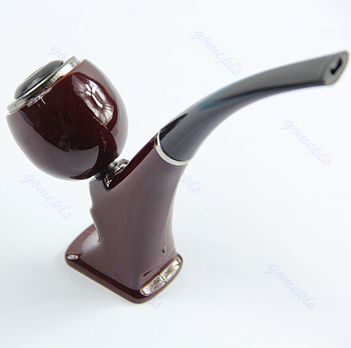
Удирдлага:
Онцлог:
1. Хэр хурдтай явж байгаагаас шалтгаалан тусгай товчлууран дээр дарж шүүгч сэнсний эргэх хурдыг тохируулах боломжтой
2. Нарны зайгаар цэнэглэгддэг
3. Суурьтай учир машиныхаа урд талд нарлуу харуулан байршуулах боломжтой
4. Жижиг шүүлтүүр нь машин доторх тоосжилт болон утааг шүүн агаарыг цэвэршүүлнэ.

Slide 6

Бүтээгдэхүүний үзэмж маяг , хийц загвар:

Slide 7
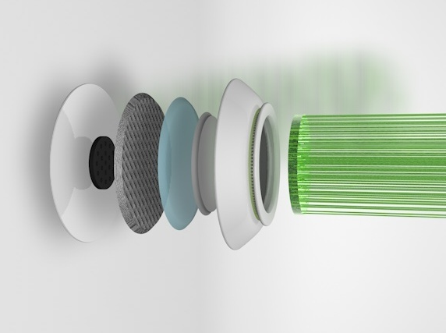

Slide 8
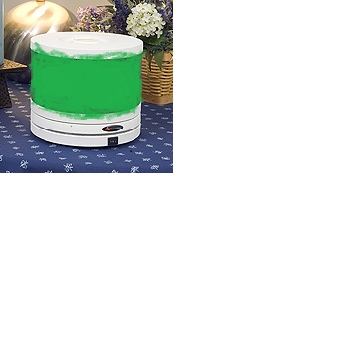
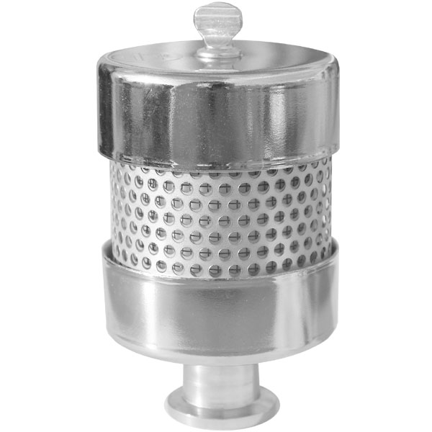

Slide 9


Бүтээгдэхүүний баглаа боодол

Slide 10

Тээвэрлэлтийн баглаа боодол

Slide 11

Бүтээгдэхүүний шошго, хаяглалт

Slide 12
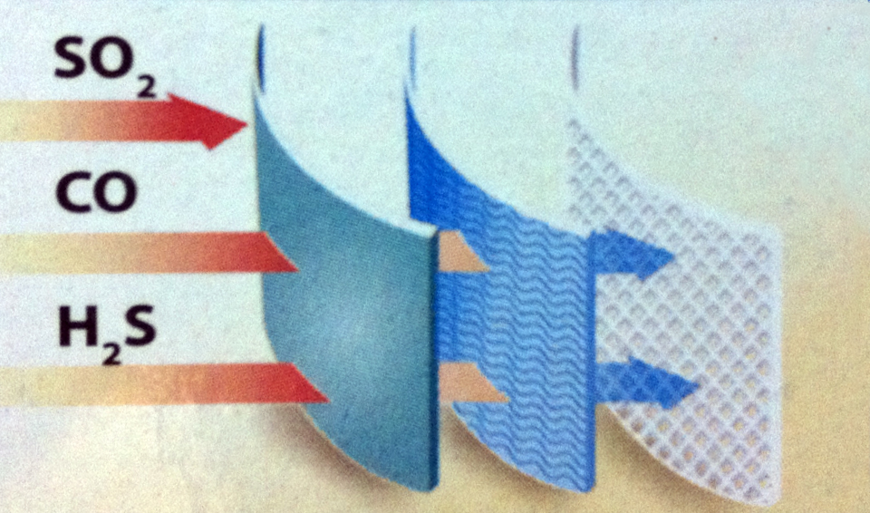
Бүтээгдэхүүний төрөлжилт:
Давхар шүүлтүүр
Дан шүүлтүүр

Slide 13
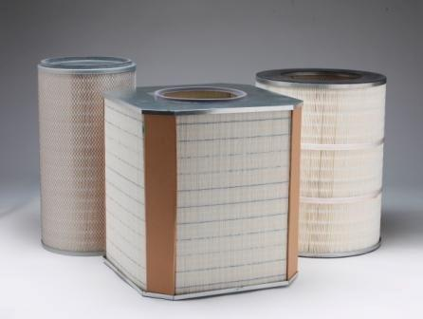
Бүтээгдэхүүний нэр төрөлжилт: автомашины яндангийн төрлөөр ангилж өөр өөр хэлбэр хэмжээтэй

Slide 14
Бүтээгдэхүүний үнэ: жилд дунджаар нэг өрх: 593450 ₮ амьсгалын замын өвчинг анагаах эмэнд зарцуулдаг.
593450/12= 49554 ₮
593450+ 5650= 599100 манай бүтээгдэхүүний үнэ:
30000 /10000 запас/+10000=40000
10000/запас/ *6 удаа солих =60000

Slide 15
Бүтээгдэхүүний үнэт чанарт үндэслэн үнэ тогтоох арга
зах зээлийн “өрмийг хамах” үнийн стратеги

Slide 16
Бүтээгдэхүүний багцад баримтлах үнийн стратеги:
Хамт хэрэглэгдэх бүтээгдэхүүнийг үнэлэх стратеги

Slide 17
Үнийн хямдрал:
Худалдан авалтын хямдрал: 3-аас дээшийг авбал 3.9%-ийн хямдралтай
Хуучин бүтээгдэхүүнийг шинээр солих:
Дараачийн 3 шинэ бүтээгдэхүүний үнийг 3.9% , 4.9% , 5.9% гэх дарааллаар буулгах

